Slide 1
健康ニーズに対する
セブンイレブンのマーケティング戦略を改善する
CEOプログラム参加生
慶應義塾大学大学院
政策・メディア研究科 修士課程1年
関 碧生
中間報告
2026. 9.11

Slide 2
本プロジェクトの目的
健康ニーズに対するセブンイレブンのマーケティング戦略を評価し、問題特定と原因分析を通じて、改善施策を提案する
本プロジェクトの進め方と現在地
フェーズ０：健康ニーズを把握する
「栄養バランスを調整したい」「エネルギーを減らしたい」 「脂質を減らしたい」 現在のニーズが大きく、過去から増加しているこれら３つの健康ニーズに対象を絞った
フェーズ１：セブンイレブンの「対応」における問題を特定する
・若年層を中心に「栄養バランスを調整したい」ニーズに対する「対応」の適切さが低い
→ 「対応」の適切さを改善し、他社と同程度の水準に追いつく必要がある
・若年男性における「エネルギーを減らしたい」ニーズに対する「対応」の適切さが低い
→ 「対応」の適切さを改善することで、他社に一歩先行することができる
・属性を問わず「脂質を減らしたい」ニーズに対する「対応」の実施量が不十分である
→ 先駆けて「対応」を拡充させることで、他社との差別化に繋げられる
フェーズ２：特定された問題の原因を分析する
フェーズ３：原因に基づき、改善施策を提案する

Slide 3
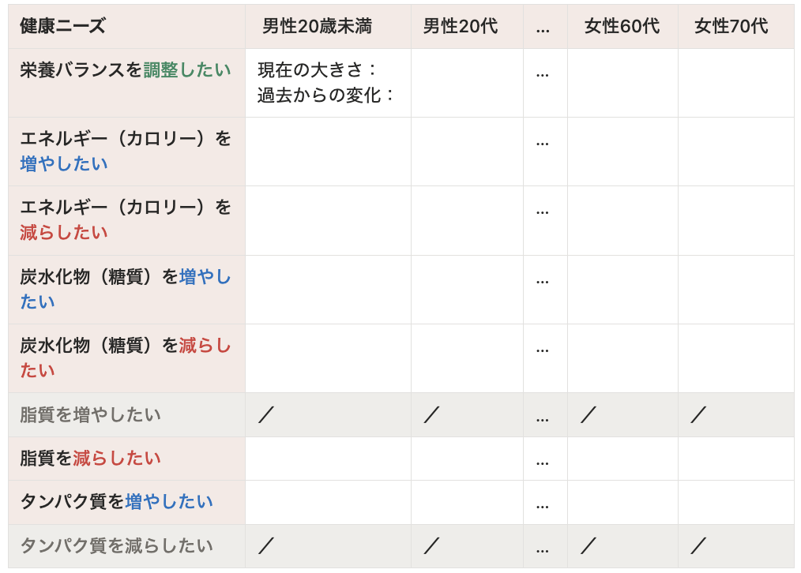
健康ニーズを「詳細ニーズ × 属性」で捉え、大きさと変化を評価する
作成したセグメント表
健康ニーズの大きさを評価する方法
→ 健康上の問題を抱える人の割合を算出し、
その割合に基づき、ニーズの大きさを評価する
（ 大きい / 中程度 / 小さい / ？ ）
例：「男性20代・エネルギーを減らしたい」ニーズ
男性20代において、 「カロリーを摂りすぎている」人の割合を算出する
現時点（2024年）での該当者の割合：21% [2]
現在のニーズの大きさは「中程度」と評価される
健康ニーズの変化を評価する方法
→ 過去時点（2010年頃）から現在（2024年頃）への
該当者割合の変化量を算出し、
その値に基づき、ニーズ変化の方向性を評価する
（ ↑ / → / ↓ / ？ ）
過去時点（2010年）での該当者の割合：19.5% [1]
過去時点から現在への変化：21 – 19.5 = 1.5 pt 上昇
過去からの変化は「→」と評価する

Slide 4
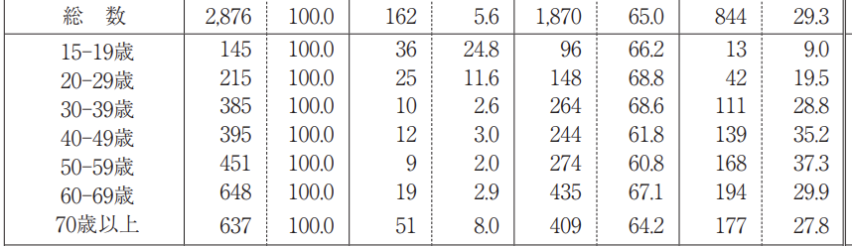
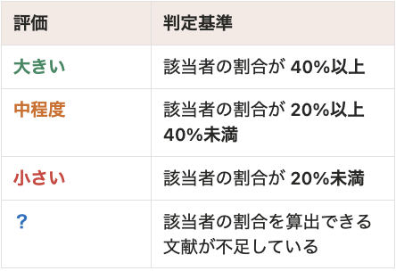
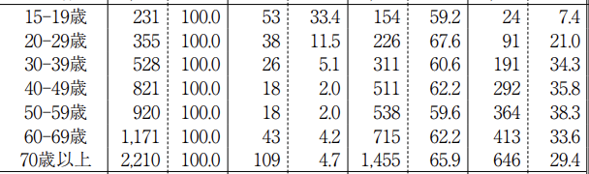
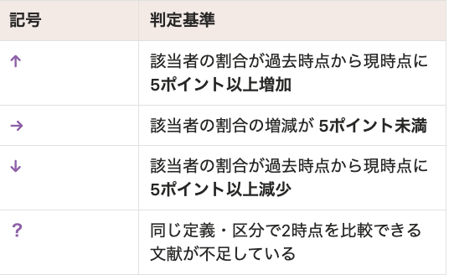
ニーズの大きさを評価する方法
例：「男性20代・エネルギーを減らしたい」ニーズ
男性20代において、 「カロリーを摂りすぎている」人の割合を算出する
過去時点（2010年）
有効対象者：215人
問題該当者：42人
公表割合：19.5%
判定基準
[1] 厚生労働省「平成22年国民健康・栄養調査報告」（2010）一部抜粋
現時点（2024年）
有効対象者：355人
問題該当者：91人
公表割合：21%
[2] 厚生労働省「令和6年国民健康・栄養調査報告」（2024）一部抜粋
→ 現在のニーズの大きさは「中程度」であると判断される
2時点の比較
21.0 – 19.5 = 1.5 ポイント
→ ニーズの変化は「→」と判断される

Slide 5
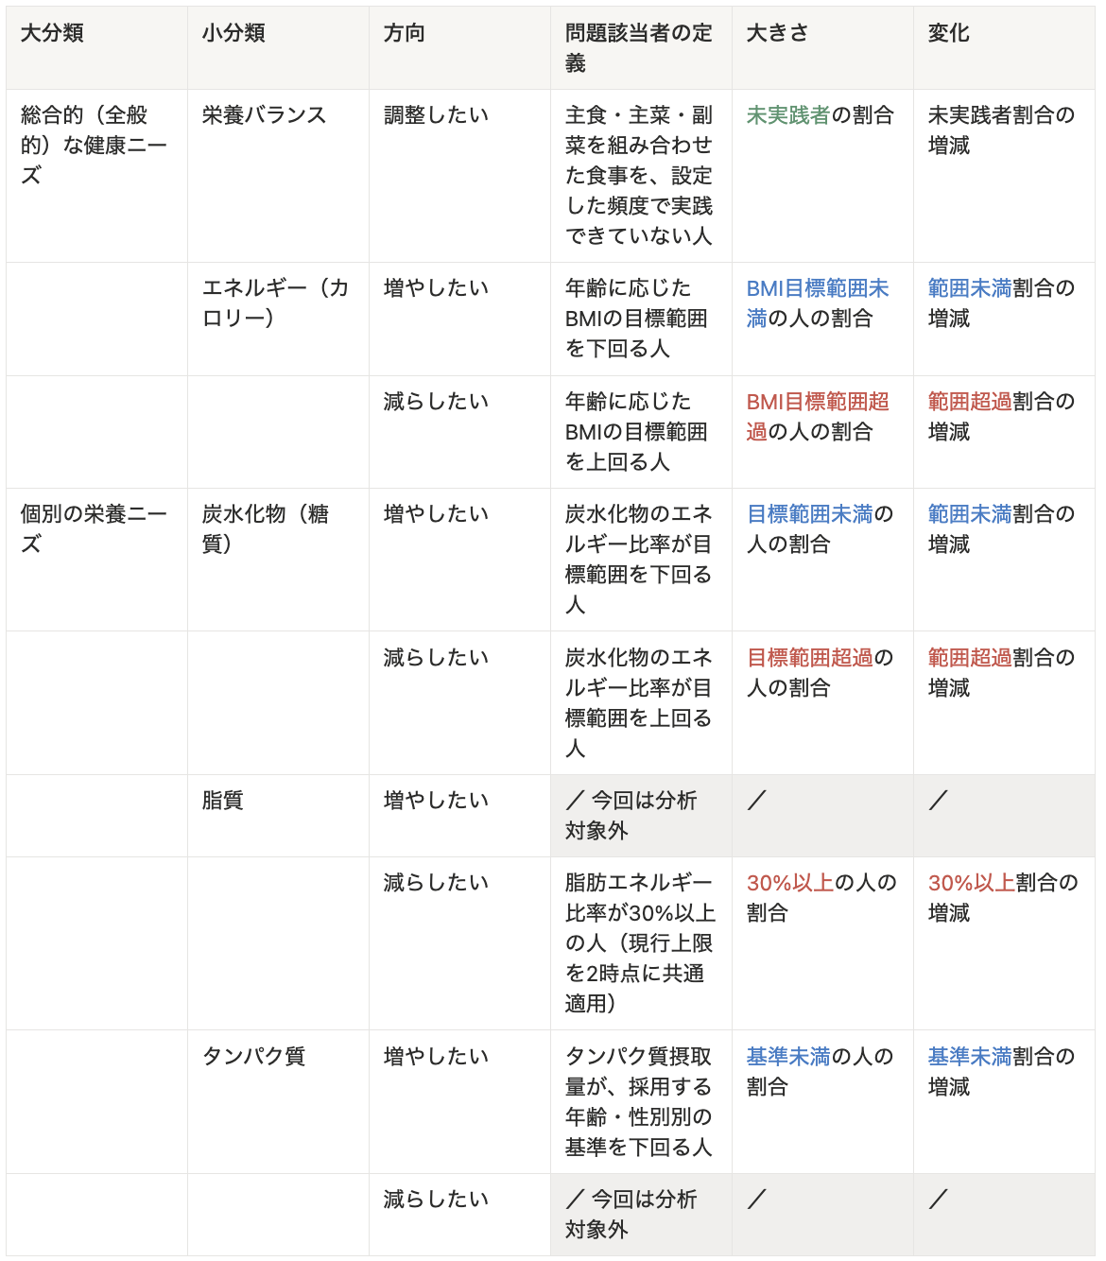
どのような問題を定義したか

Slide 6
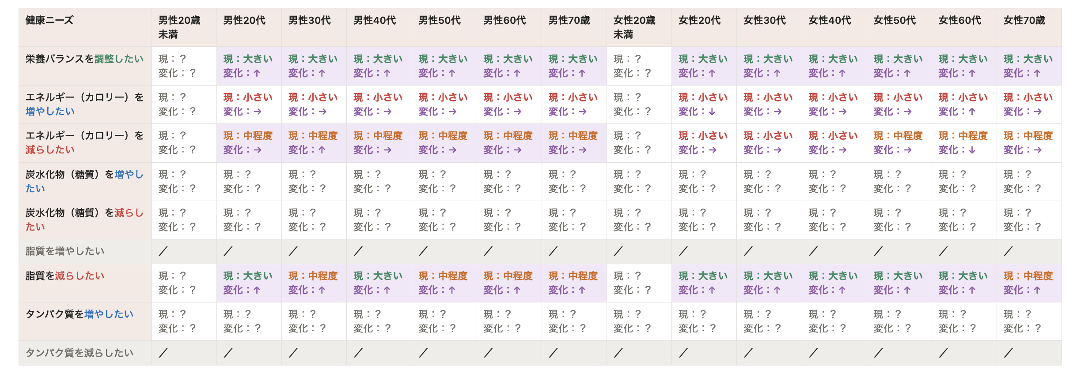
現在のニーズが大きく、過去から増加した３つの健康ニーズに対象を絞った
参考文献がなく、調査できなかった項目を「？」で表した
[1] 厚生労働省「平成22年国民健康・栄養調査報告」（2012）
[2] 厚生労働省「令和6年国民健康・栄養調査報告」（2026）
[3] 厚生労働省「日本人の食事摂取基準（2010年度版）」（2009）
[4] 厚生労働省「日本人の食事摂取基準（2025年度版）」（2024）
[5] 農林水産省「平成27年度食育推進施策」（2016）
[6] 農林水産省「食育に関する意識調査」（2025）
注力すべき健康ニーズ
・男女20代以上における「栄養バランスを調整したい」ニーズ
・男女20代以上における「脂質を減らしたい」ニーズ
・男性20代以上における「エネルギーを減らしたい」ニーズ

Slide 7
３つの健康ニーズに対するコンビニ３社の「対応」を２軸で評価する
注力すべき健康ニーズ
コンビニ３社
・「栄養バランスを調整したい」ニーズ
・セブンイレブン
・「脂質を減らしたい」ニーズ
・ローソン
・「エネルギーを減らしたい」ニーズ
・ファミリーマート
３つの健康ニーズに対する、コンビニ各社の「対応」を評価する
・「対応」の実施量
・「対応」の適切さ
問題の定義：
健康ニーズに対する「対応」の実施量が不十分、または適切さが低い状態

Slide 8
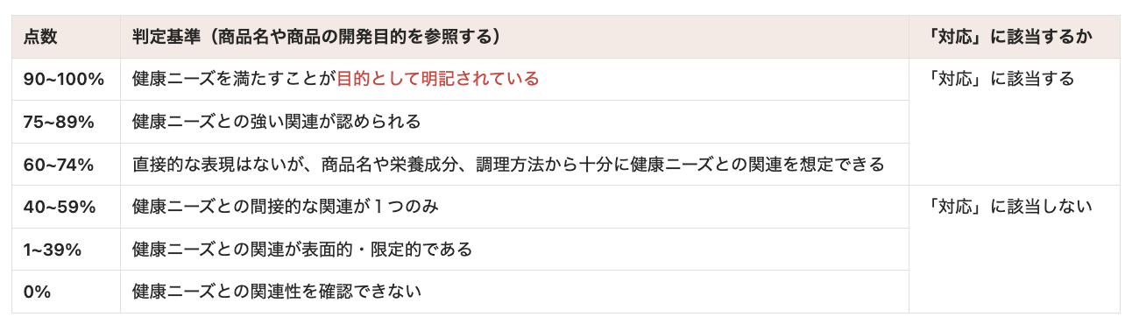
健康ニーズへの「対応」に該当するコンビニオリジナル商品を抽出する
「対応」の定義
・「栄養バランスを調整したい」ニーズ
右記それぞれのニーズを満たすことができる
コンビニオリジナル商品を新たに発売すること
・「脂質を減らしたい」ニーズ
・「エネルギーを減らしたい」ニーズ
「対応」に該当する商品の抽出方法
手順１：2010年ごろから現在までに、新しく発売されたコンビニオリジナル商品を列挙する
→ セブンイレブン1102商品、ローソン1215商品、ファミリーマート2996商品を得た
手順２：得られたすべての商品に対して、上記３つのニーズとの関連度「当てはまり度」を算出し、
その値に基づいて「対応」に該当する商品を抽出した
※ この際、各商品の公式情報（特に商品名や商品開発の目的）を参照した

Slide 9
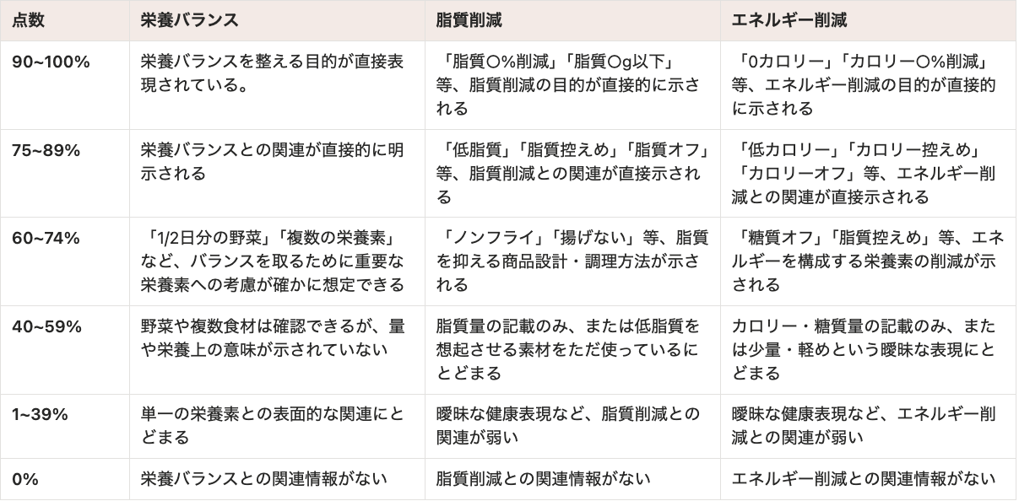
「当てはまり度」の詳細な判定基準

Slide 10
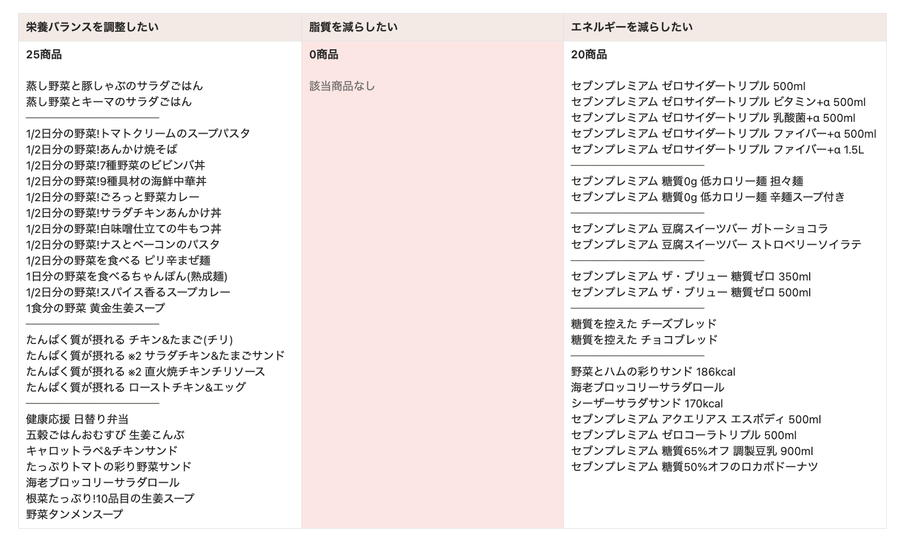
セブンイレブンでは、脂質への「対応」に該当する商品数は0である

Slide 11
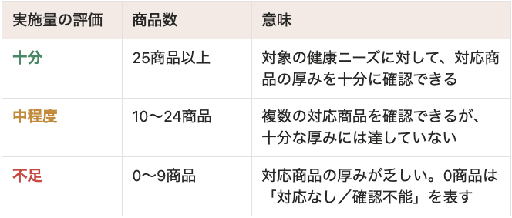
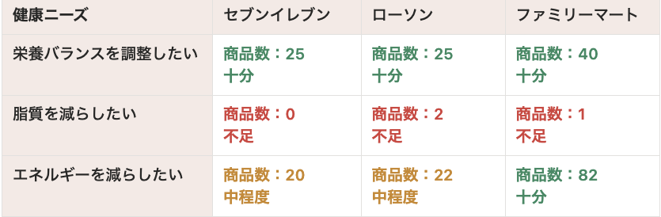
実施量の判定基準

Slide 12
セブンイレブンでは、脂質への「対応」の実施量が不十分である
「対応」に該当する商品数に基づき、実施量を（ 十分 / 中程度 / 不足 ）で評価した
セブンイレブンにおいて
３つの健康ニーズの中で、特に「脂質を減らしたい」ニーズを満たすための「対応」の実施量が不十分である
こうした傾向は、他社においても同様である

Slide 13
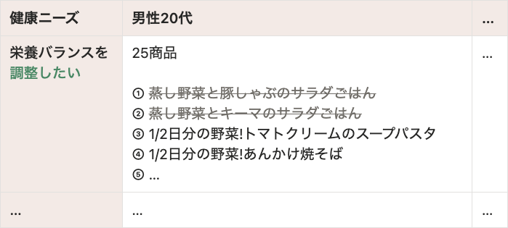
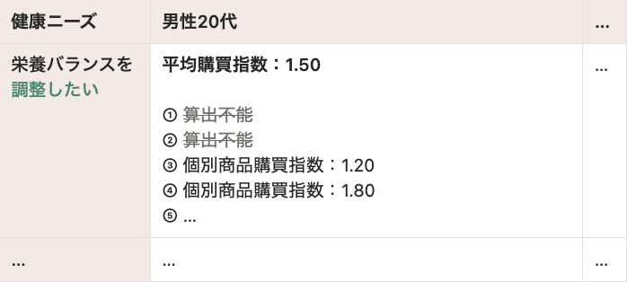
「対応」に該当する商品の「平均購買指数」を算出する
コンビニ各社の「対応」が適切であれば、以下の購買行動が期待される
・「対応」に該当する商品群は、多く購買される
Zaim データベースの制約： 直近3年分のデータしか使用できない
・「対応」に該当する商品群の購買は、増加する
「対応」に該当する商品群の購買数を把握する方法
セブンイレブンの例
手順１：商品名とZaim上での表示名を照合する
→ 一部商品はZaimデータ上で確認できなかった
手順２：商品ごとに「購買指数」を算出する
購買指数（顧客1000人あたりの購買数） = 商品の購買記録数 ÷ 当該属性のコンビニ利用者数 × 1000
例：商品①の購買指数 = 商品①の購買記録数 ÷ 男性20代のセブン利用者数 × 1000
※ 対象期間は、商品①の最初の購買記録日から最後の購買記録日まで
手順３：商品間で「購買指数」を平均する
→ 当該セグメントの「平均購買指数」を得る
例：男性20代 × 栄養バランスのセグメントの平均「購買指数」 = セグメント内における「購買指数」の商品間の平均

Slide 14
セブンイレブンでは、若年層を中心に、栄養バランスへの「対応」の
適切さが低い
セグメントの「平均購買指数」に基づき、適切さを（ 高い / 中程度 / 低い / 評価不能 ）で評価した
セブンイレブン
ローソン
ファミリーマート
セブンイレブンでは、男女20~30代を中心に「栄養バランスを調整したい」ニーズを解決するための「対応」が適切ではない
一方で、他社では、同じ若年層に対する「対応」の適切さが高い

Slide 15
脂質への「対応」の適切さは、評価不能である
セグメントの「平均購買指数」に基づき、適切さを（ 高い / 中程度 / 低い / 評価不能 ）で評価した
セブンイレブン
ローソン
ファミリーマート

Slide 16
セブンイレブンでは、若年男性において、エネルギーへの「対応」の
適切さが低い
セグメントの「平均購買指数」に基づき、適切さを（ 高い / 中程度 / 低い / 評価不能 ）で評価した
セブンイレブン
ローソン
ファミリーマート
セブンイレブンでは、特に男性20~30代において「エネルギーを減らしたい」ニーズを解決するための「対応」が適切ではない
こうした傾向は、他社においても同様である

Slide 17
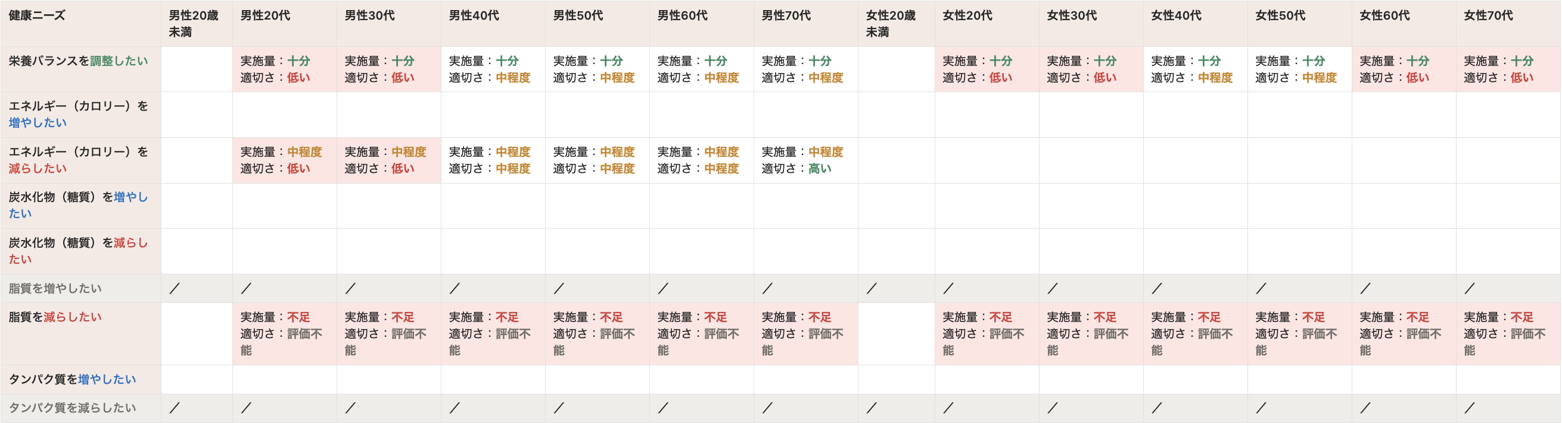
健康ニーズに対するセブンイレブンの「対応」について３つの問題が特定された
セブンイレブン
・若年層を中心に「栄養バランスを調整したい」ニーズに対して、「対応」の実施量は十分だが
その適切さが低い
・若年男性における「エネルギーを減らしたい」ニーズに対して、「対応」の実施量は十分だが
その適切さが低い
・属性を問わず「脂質を減らしたい」ニーズに対して、「対応」の実施量が不十分である

Slide 18
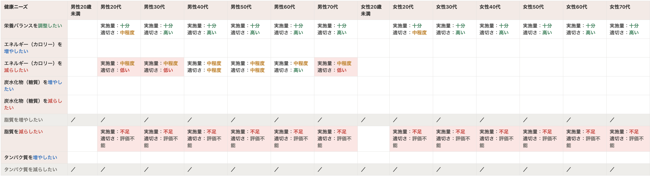
特定された問題
ローソン

Slide 19
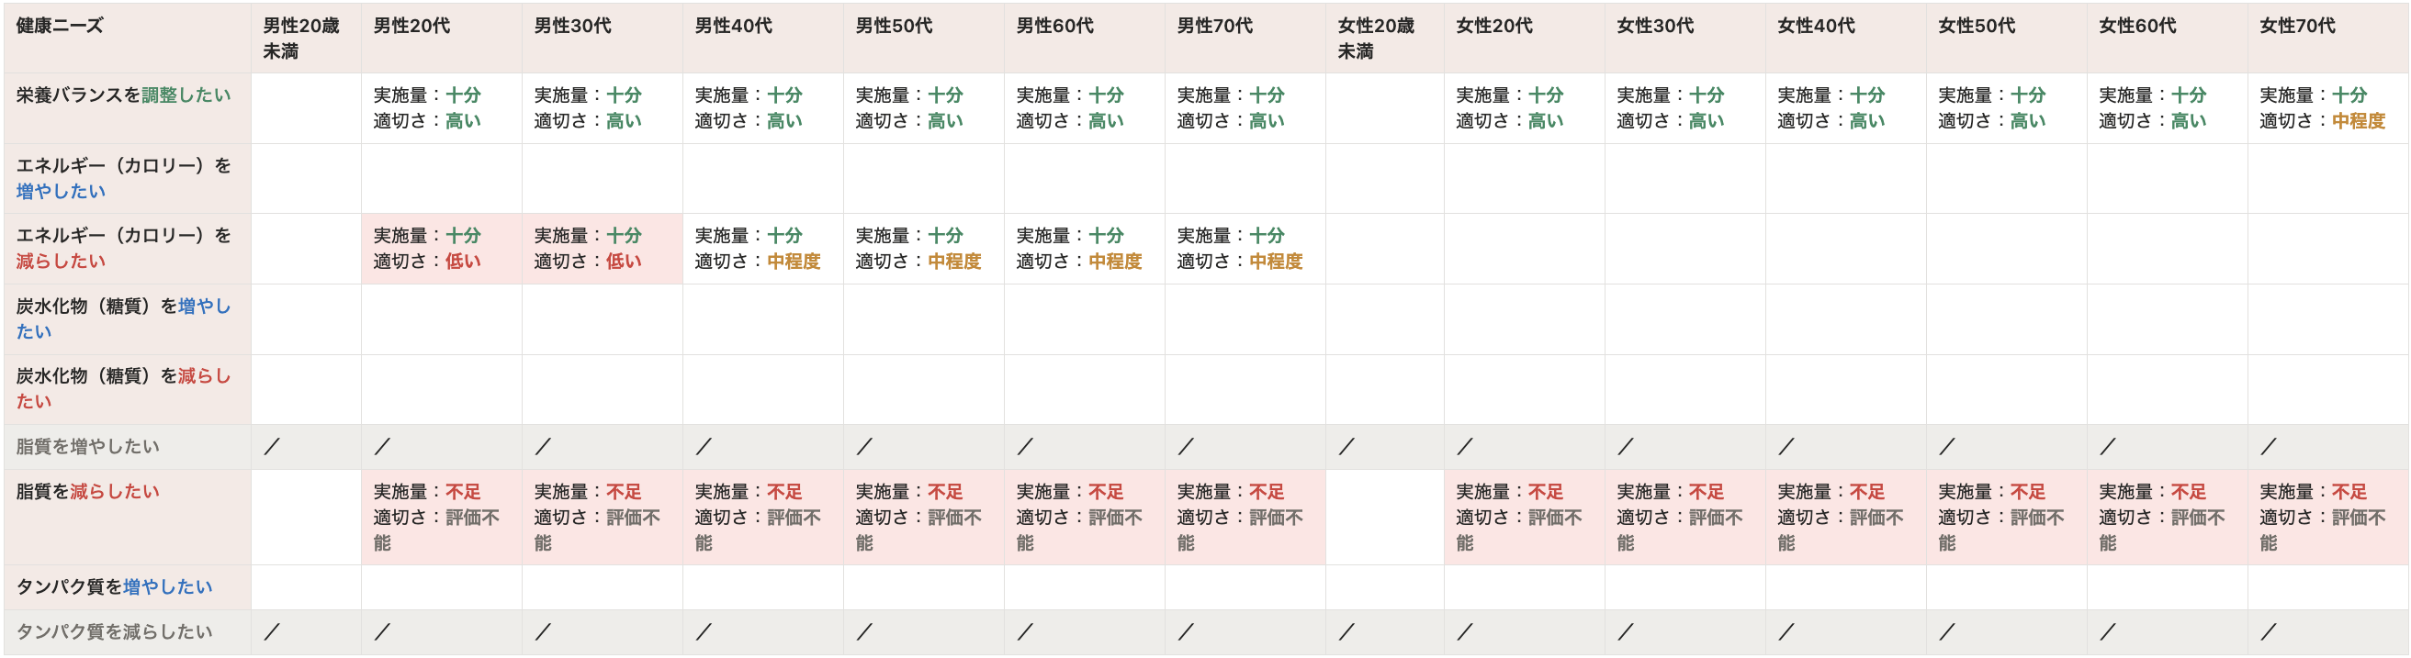
特定された問題
ファミリーマート

Slide 20
健康ニーズに対するセブンイレブンの「対応」について３つの問題が特定された
セブンイレブンで顕在化している問題
・若年層を中心に「栄養バランスを調整したい」ニーズに対して、「対応」の実施量は十分だが
その適切さが低い
・他社では「対応」が適切に購買につながっている一方で、セブンイレブンでは購買へのつながりが弱い
→ 「対応」の適切さを改善し、他社と同程度の水準に追いつく必要がある
コンビニ３社に共通する未解決な問題
・若年男性における「エネルギーを減らしたい」ニーズに対して、「対応」の実施量は十分だが
その適切さが低い
・他社においても、「対応」の適切さが低く、コンビニ各社に共通する問題である
→ 先駆けて「対応」の適切さを改善することで、他社に一歩先行することができる
・属性を問わず「脂質を減らしたい」ニーズに対して、「対応」の実施量が不十分である
・他社においても、「対応」の実施量が不足しており、コンビニ業界全体で対応が進んでいない
→ 先駆けて「対応」を拡充させることで、他社との差別化に繋げられる

Slide 21
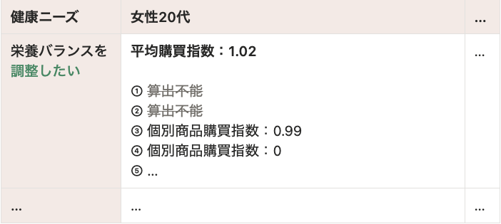
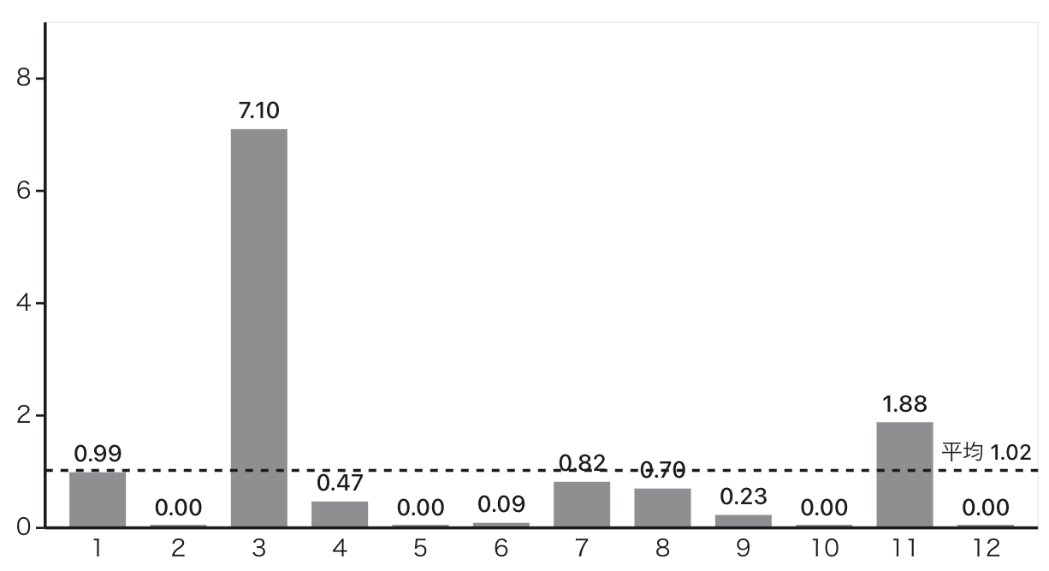
商品間における購買指数の差から、購買を妨げる要因を探索する
問題例：セブンイレブンでは、男女20~30代を中心に「栄養バランスを調整したい」ニーズに
対する「対応」の適切さが低かった
商品間における購買指数の差は、何に起因するか？
手順１：購買行動上のボトルネックを特定する
・購入者率 （当該属性のセブン利用者のうち何人が商品を購入したか）
・購入頻度 （商品を購入した人が、一人当たり何回購入したか）
商品別の購買指数
手順２：商品特性からその理由を掘り下げる
・購入者率がボトルネック → 価格、商品の認知度、商品カテゴリーなどを確認する
購買指数
・購入頻度がボトルネック → 味、満足感、利用場面などを確認する
上記の観点で高指数商品と低指数商品を比較し、 当該セグメントの購買指数を押し下げる原因を絞り込む
商品番号
※ 商品番号は、Zaim上で特定できた商品のみに付与した

Slide 22
[1] 厚生労働省．『平成22年国民健康・栄養調査報告』．厚生労働省，2012． https://www.mhlw.go.jp/stf/seisakunitsuite/bunya/kenkou_iryou/kenkou/eiyou/h22-houkoku_00001.html （参照日：2026年9月10日）．
[2] 厚生労働省．『令和6年国民健康・栄養調査報告』．厚生労働省，2026． https://www.mhlw.go.jp/stf/seisakunitsuite/bunya/kenkou_iryou/kenkou/eiyou/r6-houkoku_00001.html （参照日：2026年9月10日）．
[3] 厚生労働省．『日本人の食事摂取基準（2010年版）』．厚生労働省，2009． https://www.mhlw.go.jp/houdou/2009/05/h0529-1.html （参照日：2026年9月10日）．
[4] 厚生労働省．『日本人の食事摂取基準（2025年版）策定検討会報告書』．厚生労働省，2024（2025年3月25日最終更新）． https://www.mhlw.go.jp/stf/newpage_44138.html （参照日：2026年9月10日）．
[5] 農林水産省．『平成27年度食育推進施策（食育白書）〔概要〕』．農林水産省，2016． https://www.maff.go.jp/j/syokuiku/wpaper/pdf/gaiyou_1.pdf （参照日：2026年9月10日）．
[6] 農林水産省．『食育に関する意識調査報告書』．農林水産省，2025． https://www.maff.go.jp/j/syokuiku/ishiki/r07/pdf_index.html （参照日：2026年9月10日）．

